Slide 1

PROJECT OVERVIEW
Ink 기반
비주얼 노벨 시스템
대본을 수정하면 캐릭터·배경·오디오·분기까지 함께 바뀌는 Unity 런타임
영원한 7일의 도시 모작
Unity 6 · Ink
The Witch's Dream Night
40
5
2
5,646
핵심 목표
콘텐츠 추가가 쉬운 구조
C# 스크립트
Unity 씬
Ink 대본
C# 코드 라인
화면 완성도와 재사용성을 함께 구현
THE WITCH'S DREAM NIGHT · UNITY FINAL PROJECT
01

Slide 2
RUNTIME ARCHITECTURE
대본 한 줄이 캐릭터·배경·오디오·분기까지 연결됩니다.
Ink를 콘텐츠 계층으로 두고, Director가 Unity 기능을 조율하도록 역할을 분리했습니다.
CONTENT
RUNTIME
UNITY OUTPUT
VNCommandProcessor → VNPresenter
VNDirector
태그를 배경·캐릭터·오디오 연출로 변환
Ink Script
InkStoryEngine
스토리 루프
UI·연출·미니게임·씬 전환 조율
#speaker · #bg · #ch
선택지 · 변수 · 씬 태그
대사/태그/선택지
상태 JSON · 변수
VNUIController
타이핑 · 선택지 · Auto/Skip · 이름 입력
MiniGameManager
QTE 모듈 실행 → 점수·랭크·플래그 반환
핵심 설계
대본 처리 · 게임 흐름 · 화면 연출을 서로 분리했습니다.
그래서 새로운 명령이나 미니게임을 추가해도 전체 스토리 루프를 다시 만들 필요가 없습니다.
Save / Load JSON
Ink 상태 + 배경 + BGM + 캐릭터 + 백로그 복원
THE WITCH'S DREAM NIGHT · UNITY FINAL PROJECT
02

Slide 3
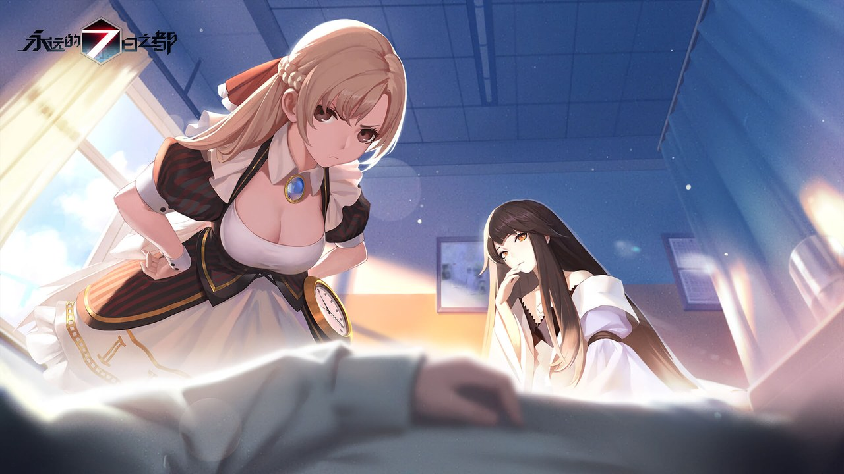
DATA-DRIVEN VN
새 챕터와 캐릭터는 코드보다 데이터 수정으로 확장됩니다.
Ink 태그와 VNAssetDatabase를 연결해 대본 작성자가 연출까지 지정할 수 있습니다.
DAY6.INK
VNAssetDatabase
#mode normal
#bg 중앙청 fade
#speaker 안
#ch 안 default left fade
#nameInput player_name 지휘사
#scene LobbyScene
"안" + "default"
→ 캐릭터 Sprite
"중앙청"
→ 배경 Sprite
"crisis"
→ AudioClip
캐릭터 배치 규칙
명령어 지원
화자 · 배경 · 캐릭터 위치 · 페이드 · 흔들림 · BGM/SFX · 이름 입력 · 씬 전환
LEFT
CENTER
RIGHT
같은 위치의 캐릭터는 자동 교체하고, 좌우 캐릭터는 동시에 유지합니다.
THE WITCH'S DREAM NIGHT · UNITY FINAL PROJECT
03

Slide 4
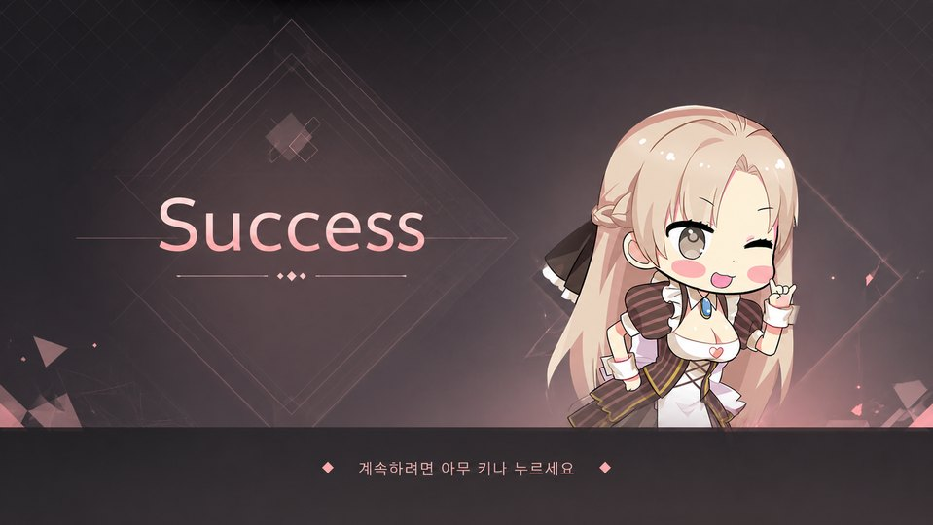


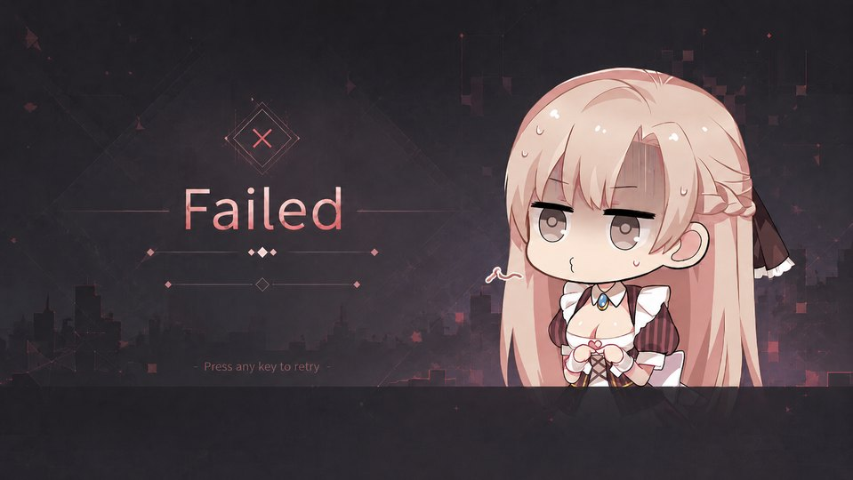
REUSABLE QTE MODULE
QTE는 ScriptableObject 하나로 규칙·UI·결과를 재사용합니다.
코드를 복제하지 않고 Definition 데이터만 바꿔 난이도와 스킨, 성공 결과를 설정합니다.
RESULT SCREEN
QTE_Sequence_001
RUNTIME FLOW
5
2
입력 길이
라운드
15s
2
제한 시간
허용 실수
랜덤 시퀀스 생성 → 입력 판정 → 상태별 UI 갱신
Definition에 포함된 데이터
• 입력 키 풀
• 상태별 키 스프라이트
• 배경 / 성공 / 실패 화면
• 점수 · 랭크 · 플래그
결과를 Ink 변수로 반환
qte_sequence_success
_score · _rank · success_flag
THE WITCH'S DREAM NIGHT · UNITY FINAL PROJECT
04

Slide 5
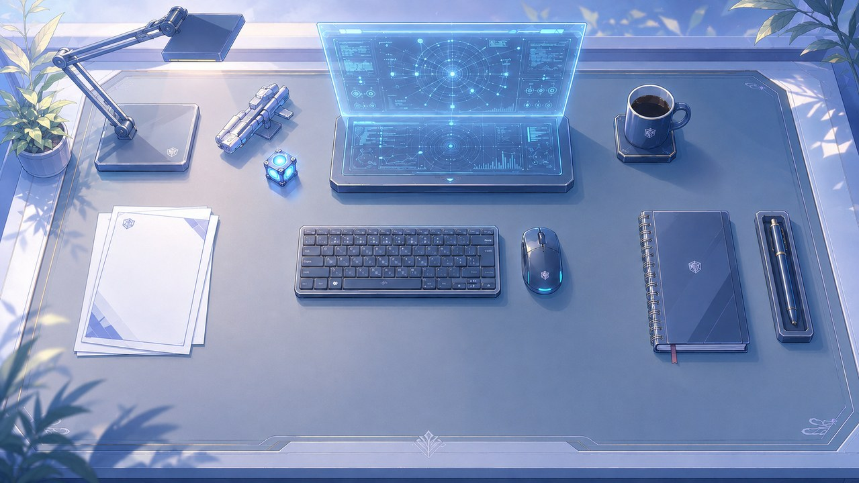
PLAY LOOP & DEMO
타이틀 컷씬부터 로비 복귀까지 하나의 플레이 루프를 완성했습니다.
각 기능은 독립적으로 구현했지만 씬 전환과 데이터 복원을 통해 실제 게임 흐름으로 연결했습니다.
로비의 핸드폰 UI에서
스토리와 QTE를 선택
영상 시연에서 확인할 기능
화면 밖 클릭으로 닫기 · 오른쪽 슬라이드 애니메이션
01
타이틀 컷씬 재생과 입력 스킵
02
Ink 태그 기반 배경·캐릭터 연출
03
이름 입력 · Auto/Skip · 백로그 · 저장/불러오기
04
로비 핸드폰 UI와 챕터 선택
TitleScene
VNScene
LobbyScene
Day6VNScene
MiniGameScene
MP4 컷씬
튜토리얼
허브
다음 챕터
QTE
05
QTE 진행 · 성공/실패 · 로비 복귀
설명 약 2분 | 영상 2~3분
THE WITCH'S DREAM NIGHT · UNITY FINAL PROJECT
05

